Slide 1
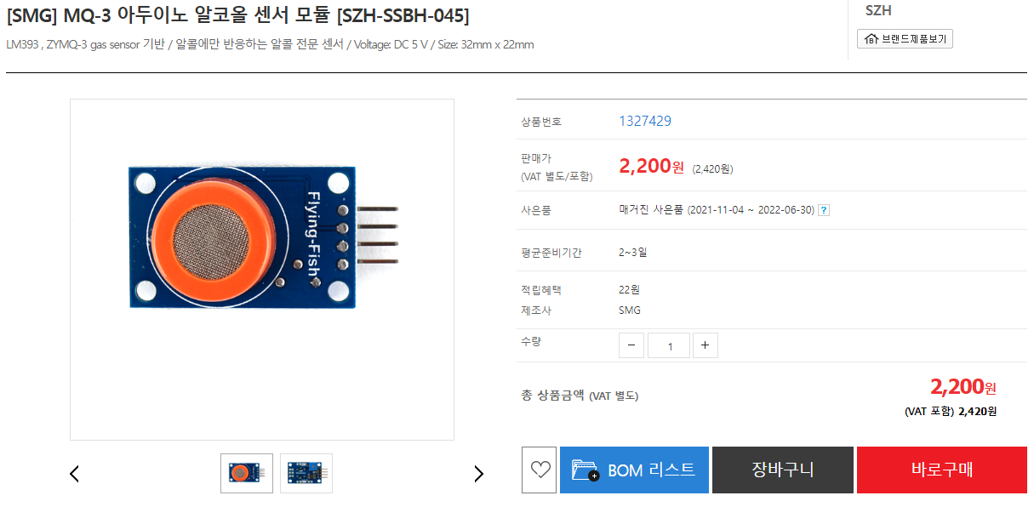
01.2
예제 실행해 보기

Slide 2
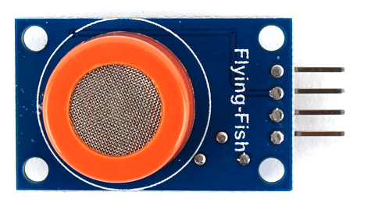
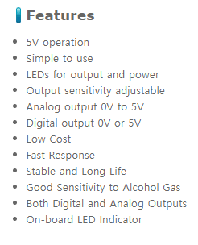
01.2
예제 실행해 보기
알코올 에탄올 센서 (MQ-3)
알코올과 에탄올 모두 검출

Slide 3
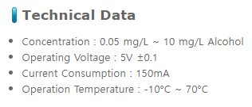
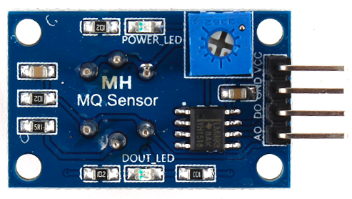
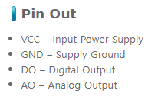
01.2
알콜센서

Slide 4
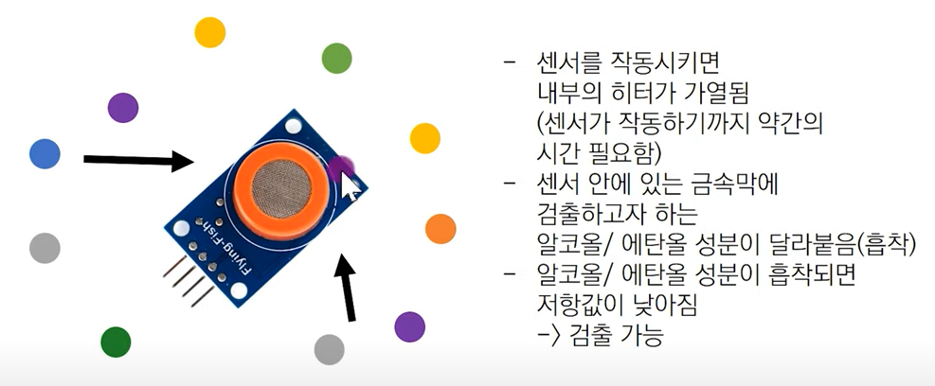
01.2
예제 실행해 보기

Slide 5
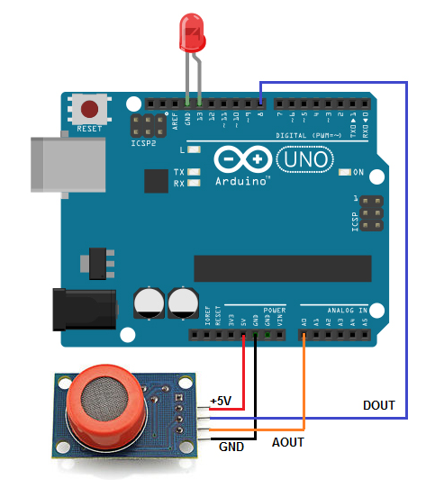
01.2
예제 실행해 보기
아두이노 연결

Slide 6
01.2
예제 실행해 보기

Slide 7
01.2
예제 실행해 보기

